Slide 1
数据库设计示例
Case 1: 图书借阅管理

Slide 2
[例1]设有一个图书借阅管理数据库，已知：图书的属性有书号（具有唯一性）、书名、出版社名称；读者的属性有借书证号（具有唯一性，每个读者只能有一个借书证号）、姓名、身份证号、住址、电话；出版社的属性有出版社名称（具有唯一性）、地址、联系电话。
其中：只能有一个出版社出版发行；每个读者可以同时借阅多本图书，也可以在不同时候借阅同一本图书；系统需要记录每本图书被借阅的借阅日期和归还日期。
请用E-R模型表示该数据库系统的概念模型；
将上述E-R模型转换成等价的关系模式；
对转换后的关系模式进行规范化设计。

Slide 3
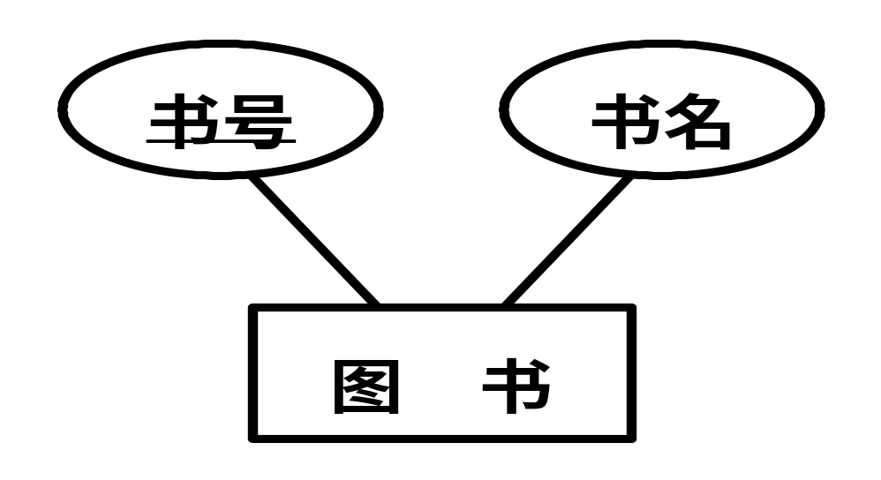
Case Study 1
  设有一个图书借阅管理数据库，已知：
  图书的属性有书号（具有唯一性）、书名
  读者的属性有借书证号(具有唯一性，每个读者只能有一个借书证号)、姓名、身份证号、住址、电话
  出版社的属性有出版社名称（具有唯一性）、地址、联系电话。

Slide 4
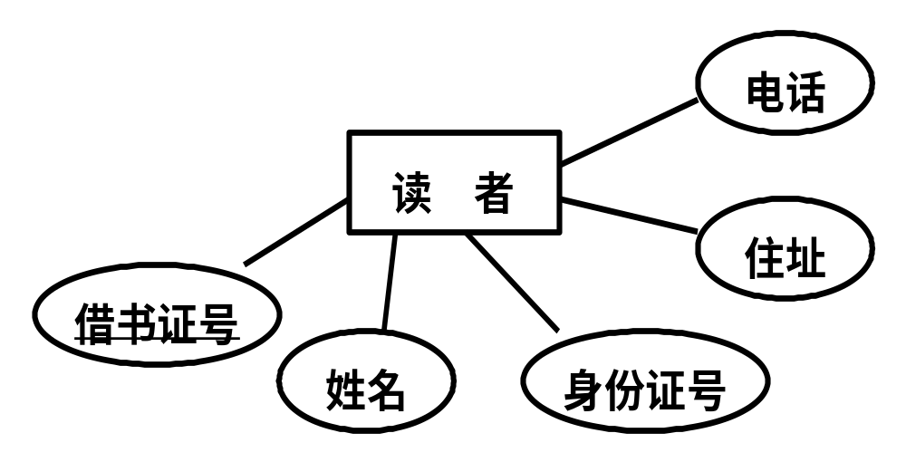
Case Study 1
  设有一个图书借阅管理数据库，已知：
  图书的属性有书号（具有唯一性）、书名
  读者的属性有借书证号(具有唯一性，每个读者只能有一个借书证号)、姓名、身份证号、住址、电话
  出版社的属性有出版社名称（具有唯一性）、地址、联系电话。

Slide 5
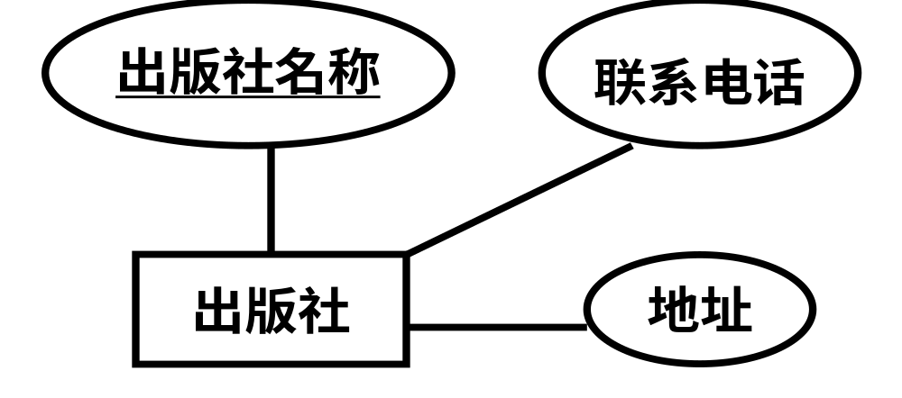
Case Study 1
  设有一个图书借阅管理数据库，已知：
  图书的属性有书号（具有唯一性）、书名
  读者的属性有借书证号(具有唯一性，每个读者只能有一个借书证号)、姓名、身份证号、住址、电话
  出版社的属性有出版社名称（具有唯一性）、地址、联系电话。

Slide 6
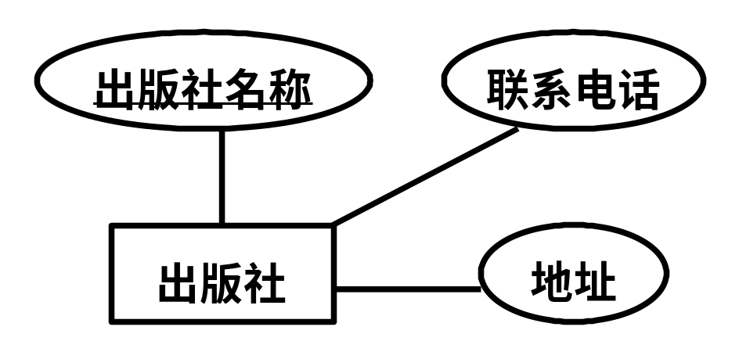
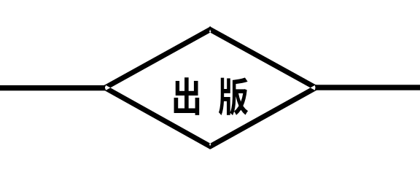
Case Study 1
其中：
  每本图书只能有一个出版社出版发行
  每个读者可以同时借阅多本图书，也可以在不同时候借阅同一本图书
  系统需要记录图书被借阅的借阅日期和归还日期
(1,1)
(0,N)

Slide 7
Case Study 1
其中：
  每本图书只能有一个出版社出版发行
  每个读者可以同时借阅多本图书，也可以在不同时候借阅同一本图书
  系统需要记录图书被借阅的借阅日期和归还日期
借 阅
(0,M)
(0,N)

Slide 8
Case Study 1
其中：
  每本图书只能有一个出版社出版发行
  每个读者可以同时借阅多本图书，也可以在不同时候借阅同一本图书
  系统需要记录图书被借阅的借阅日期和归还日期
借阅日期
归还日期
借 阅
(0,M)
(0,N)

Slide 9
(1,1)
(0,N)
(0,M)
借阅日期
借 阅
(0,N)
归还日期
完整的ERD

Slide 10
Case Study 1
2. 向关系模型的转换

Slide 11
  图书（书号，书名）
  出版社（出版社名称，联系电话，地址）
‘图书’和‘出版社’各自转换得到的关系模式

Slide 12
(1,1)
(0,N)
  图书（书号，书名）
  出版社（出版社名称，联系电话，地址）
‘图书’和‘出版社’各自转换得到的关系模式

Slide 13
(1,1)
(0,N)
  图书（书号，书名，出版社名称）
  出版社（出版社名称，联系电话，地址）
加入‘出版’联系后的关系模式

Slide 14
读者（借书证号，姓名，身份证号，住址，电话）
‘读者’实体集转换得到的关系模式

Slide 15
借阅 ( 借书证号, 书号, 借阅日期, 归还日期 )
‘借阅’联系转换得到的关系模式
(0,M)
借阅日期
借 阅
(0,N)
归还日期

Slide 16
Case Study 1
[例 1] 转换得到的关系模式如下
  图书 ( 书号，书名，出版社名称 )
  出版社 ( 出版社名称，联系电话，地址 )
  读者 ( 借书证号，姓名，身份证号，住址，电话 )
  借阅 ( 借书证号, 书号, 借阅日期, 归还日期 )

Slide 17
Case Study 1 – 规范化设计
读者 ( 借书证号，姓名，身份证号，住址，电话 )
假设每个读者只有唯一的一个住址，但可以登记多个不同的联系电话，那么针对上述的‘读者’关系，请做如下的规范化设计：
  请给出该关系模式上的最小函数依赖集。
  请找出该关系模式的候选关键字。
  该关系模式最高能够满足到第几范式？
  如不满足3NF，那么请将其规范化到3NF。

Slide 18
读者 ( 借书证号，姓名，身份证号，住址，电话 )
请给出该关系模式上的最小函数依赖集。
  借书证号→姓名，身份证号，住址
  身份证号→借书证号
请找出该关系模式的候选关键字。
  （借书证号，电话） （身份证号，电话）
该关系模式最高能够满足到第几范式？
  1NF
如不满足3NF，那么请将其规范化到3NF。
  读者 ( 借书证号，姓名，身份证号，住址)
  联系电话 ( 借书证号，电话 )

Slide 19
Case Study 1 – 规范化设计
借阅 ( 借书证号, 书号, 借阅日期, 归还日期 )
对上述的‘借阅’关系做如下的规范化设计：
  请给出该关系模式上的最小函数依赖集。
  请找出该关系模式的候选关键字。
  该关系模式最高能够满足到第几范式？

Slide 20
借阅 ( 借书证号, 书号, 借阅日期, 归还日期 )
请给出该关系模式上的最小函数依赖集。
  (书号, 借阅日期) → (借书证号, 归还日期)
  (书号, 归还日期) → (借书证号, 借阅日期)
请找出该关系模式的候选关键字。
  (书号, 借阅日期)
  (书号, 归还日期)
该关系模式最高能够满足到第几范式？
  BCNF

Slide 21
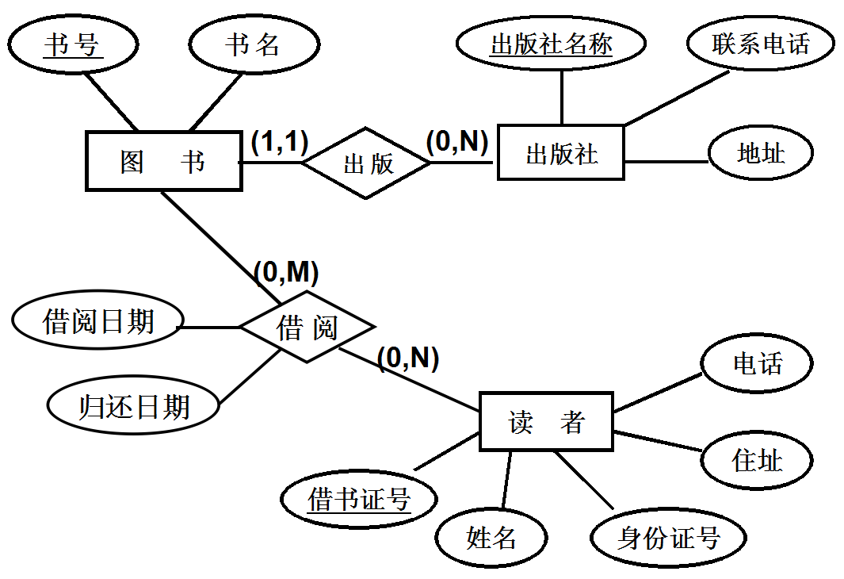
Case 1-1: E-R 模型 (ERD)

Slide 22
Case 1-2: 转换后的关系模型
  图书 ( 书号，书名，出版社名称 )
  出版社 ( 出版社名称，联系电话，地址 )
  读者 ( 借书证号，姓名，身份证号，住址，电话 )
  借阅 ( 借书证号, 书号, 借阅日期, 归还日期 )

Slide 23
Case 1-3: 规范化设计后的关系模型
图书 ( 书号, 书名, 出版社名称 )
  FDs: 书号→(书名, 出版社名称)
  Key: 书号
出版社 ( 出版社名称, 联系电话, 地址 )
  FDs: 出版社名称→(联系电话, 地址)
  Key: 出版社名称
读者 ( 借书证号, 姓名, 身份证号, 住址 )
  FDs: 借书证号→(姓名,身份证号,住址), 身份证号→借书证号
  Key 1: 借书证号 Key 2: 身份证号
联系电话 ( 借书证号, 电话 )
  Key: (借书证号,电话)
借阅 ( 借书证号, 书号, 借阅日期, 归还日期 )
  FDs: (书号, 借阅日期) → (借书证号, 归还日期)
      (书号, 归还日期) → (借书证号, 借阅日期)
  Key 1: (书号, 借阅日期) Key 2: (书号, 归还日期)

